Slide 1
Modernie valodu rīki
Latviešu valoda Eiropas Savienībā –
valoda kā galvenais tulkošanas rīks, aspekts un vērtība
Raivis Skadiņš, Tildes pētniecības un izstrādes direktors
09.11.2018.

Slide 2
Kas modē valodu rīku jomā ?
likumi
statistika
mākslīgais intelekts

Slide 3
Kas ir mākslīgais intelekts ?
Mašīna dara cilvēka darbu
intelektuālu darbu
varbūt ne tik labi kā cilvēks
varbūt tikpat labi
varbūt labāk

Slide 4
Piemēri
Tjūringa tests
cilvēkveidīgi roboti
prātaspēles
šahs, go, ...
pašbraucošas automašīnas
jautājumu atbildēšana
attēlu klasificēšana
mašīntulkošana
...

Slide 5
Kāpēc visi par to runā ?
mašīnmācīšanās
pieejami dati
pieejamas skaitļošanas jaudas
mākslīgie neironu tīkli

Slide 6
Mašīntulkošana

Slide 7
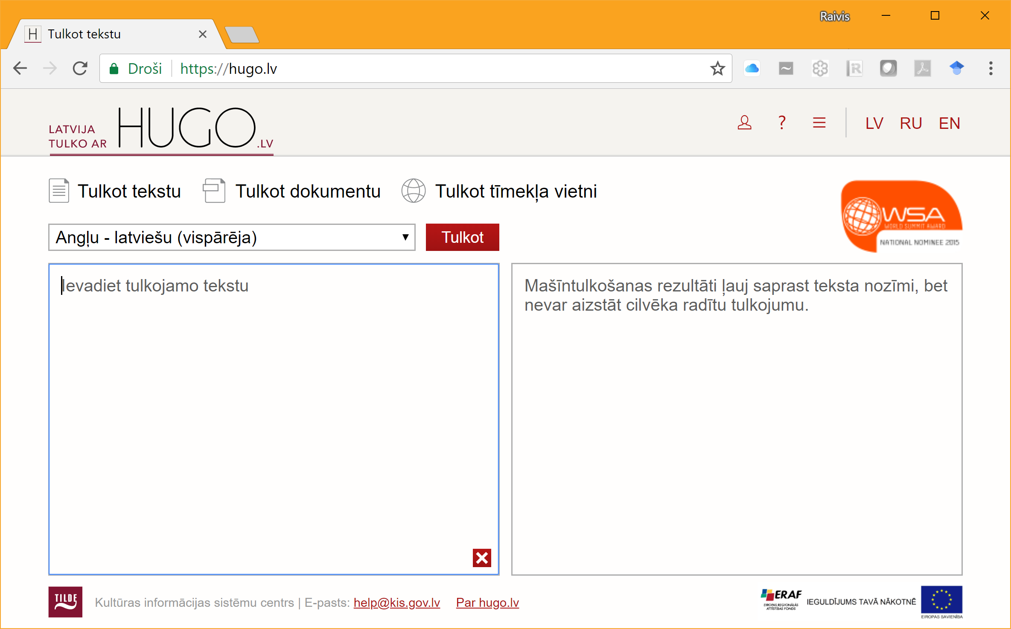

Slide 8
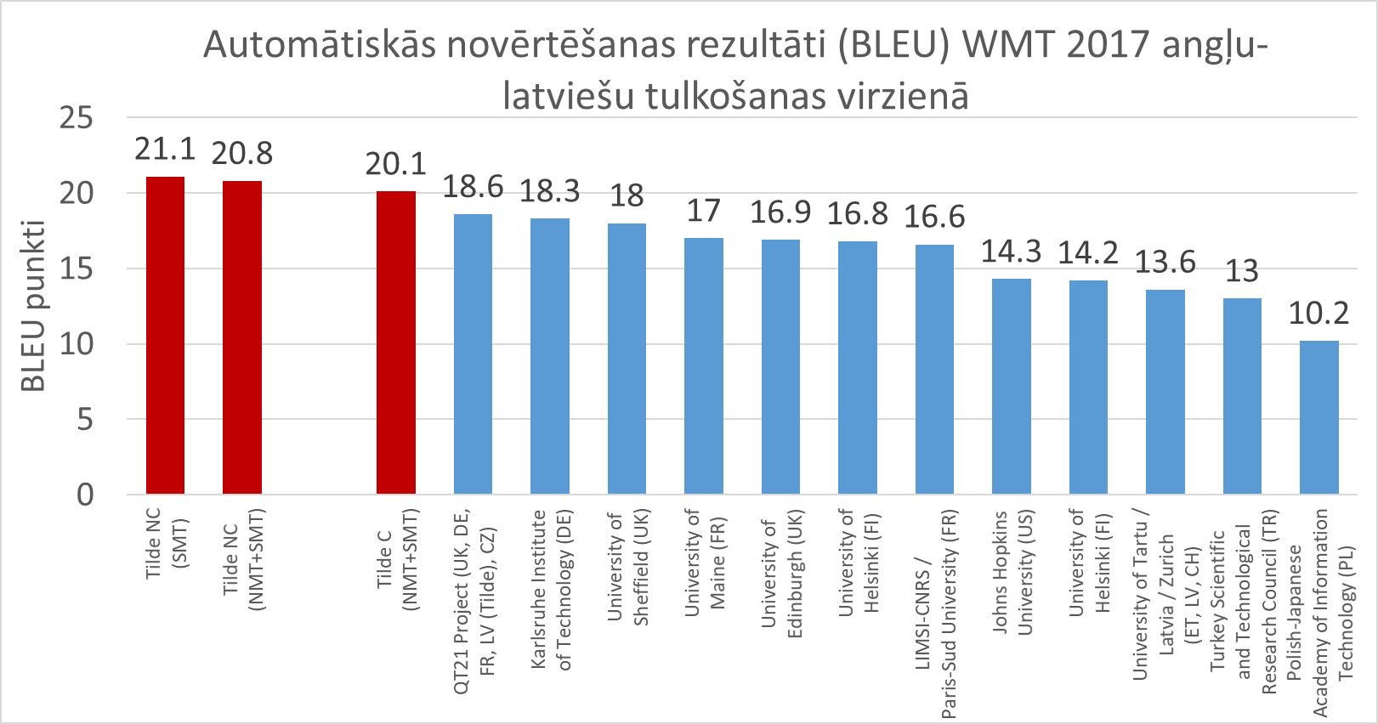
Pasaulē labākās neironu MT sistēmas
(latviešu), un WMT 2018 (igauņu)
Tildes uzvara WMT 2017

Slide 9
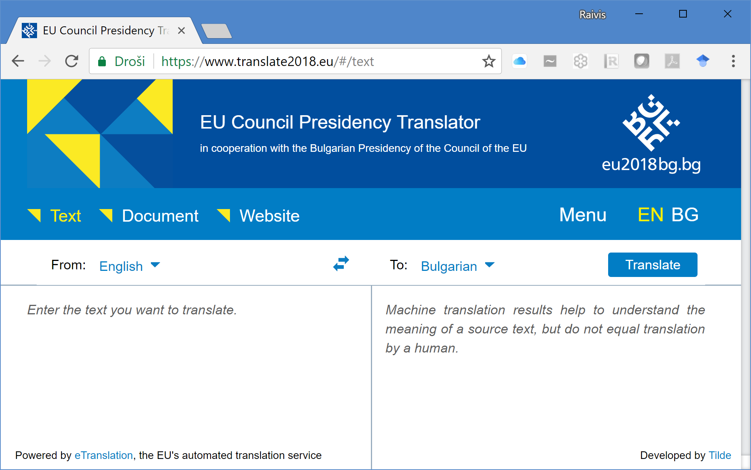
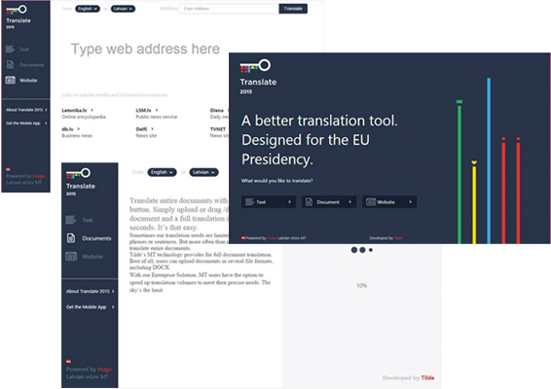
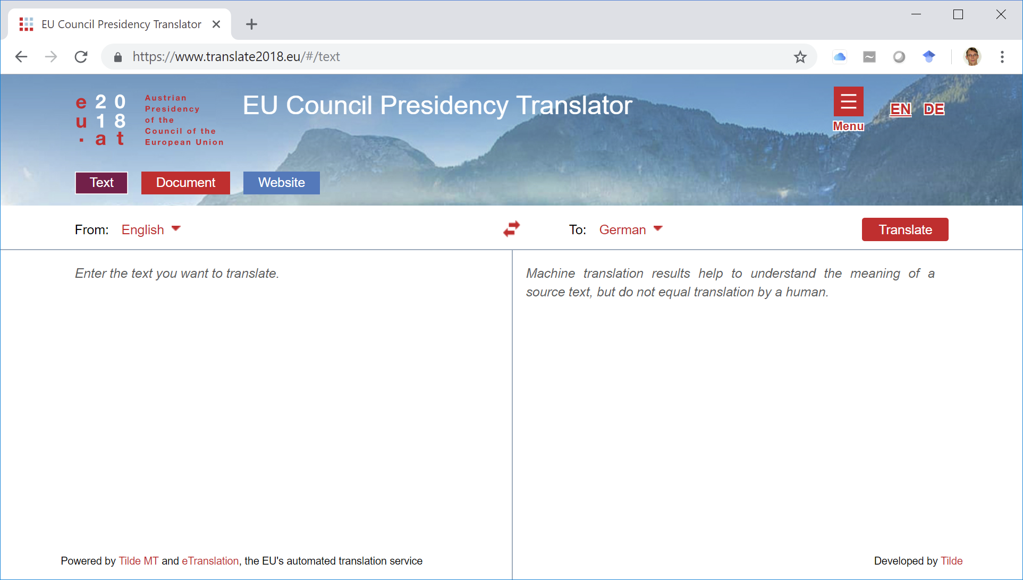
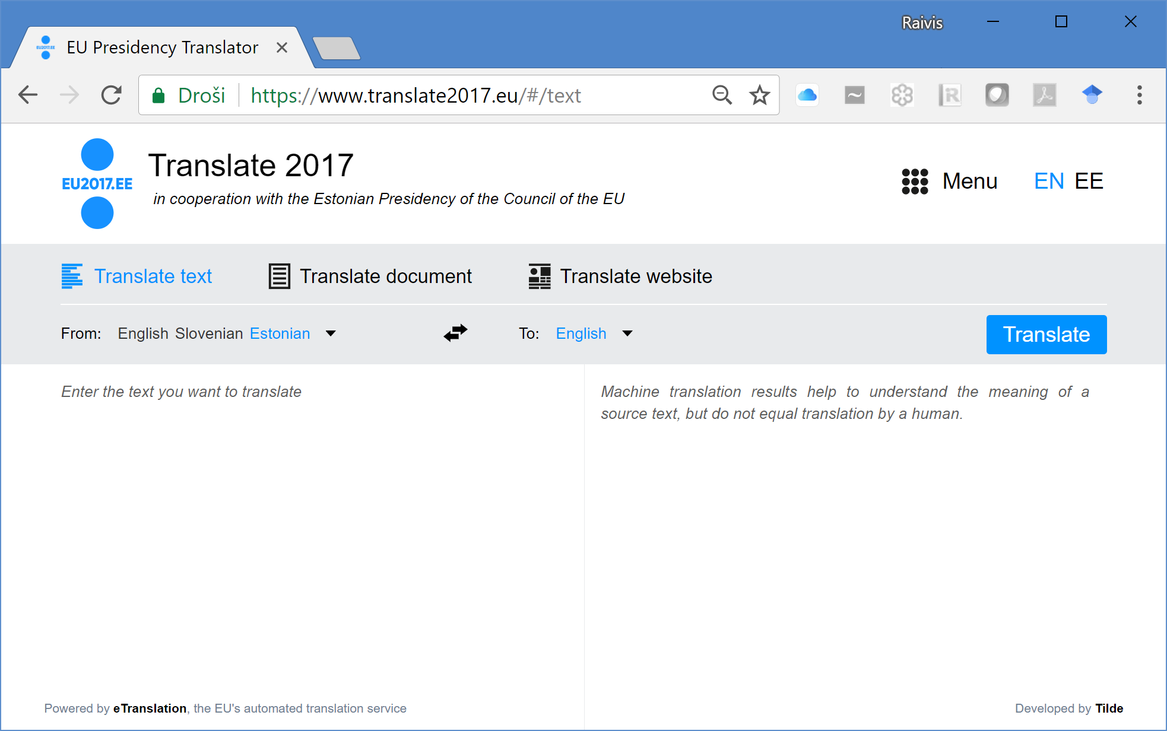
Mašīntulkošanas sistēmas EP prezidentūrās
Latvijā
Igaunijā
Bulgārijā
Austrijā

Slide 10
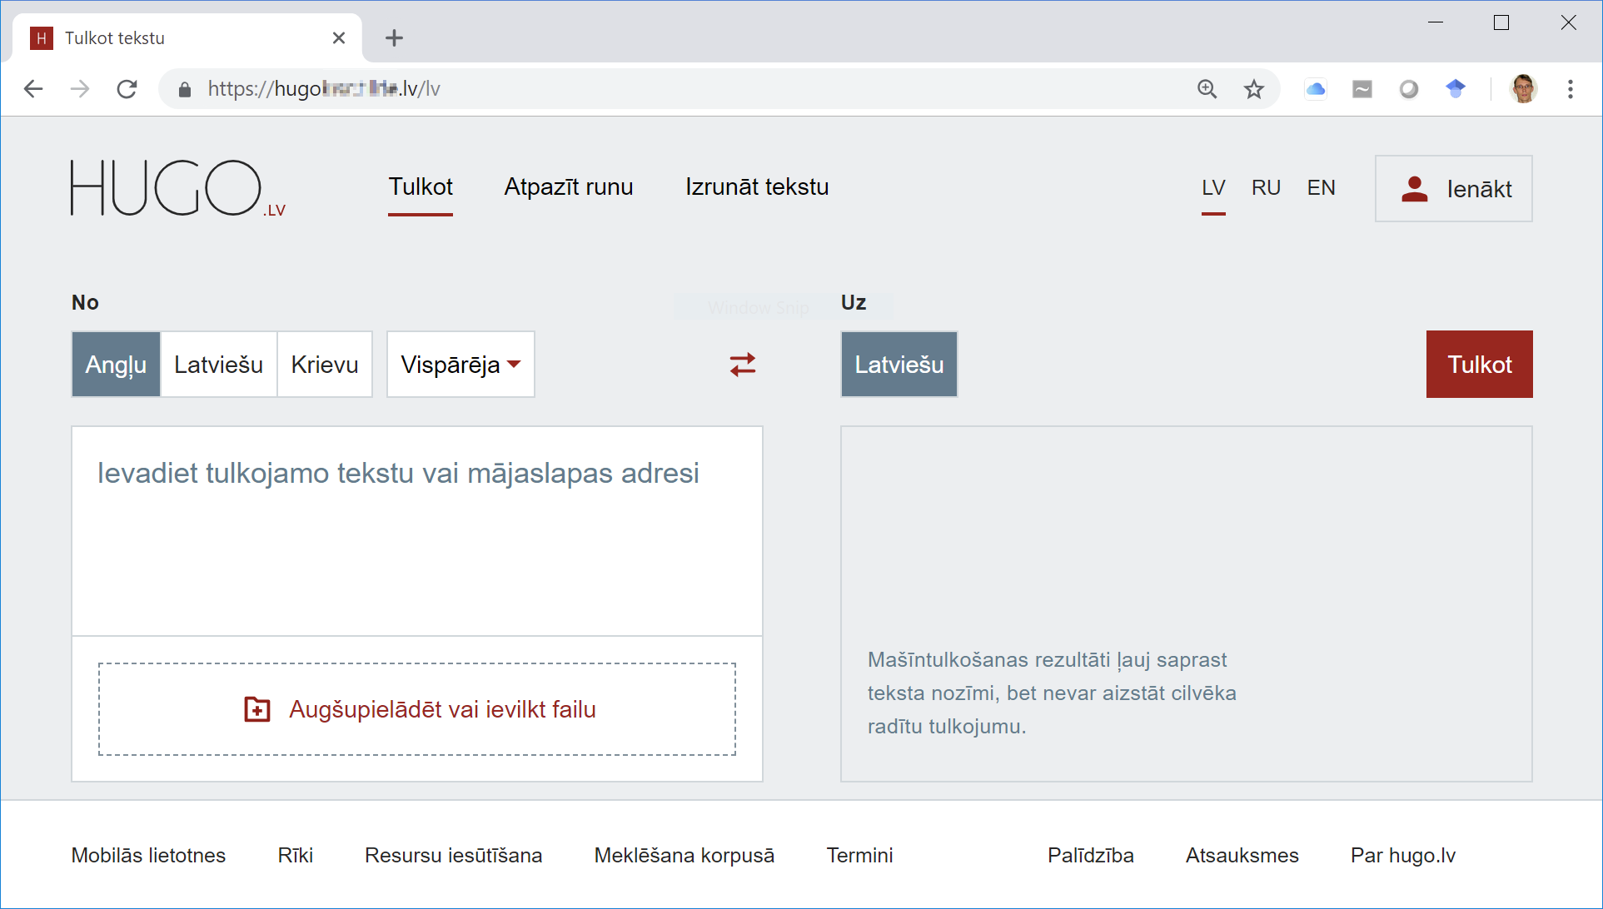
Pasaulē labākās neironu MT sistēmas
arī valsts pārvaldē

Slide 11
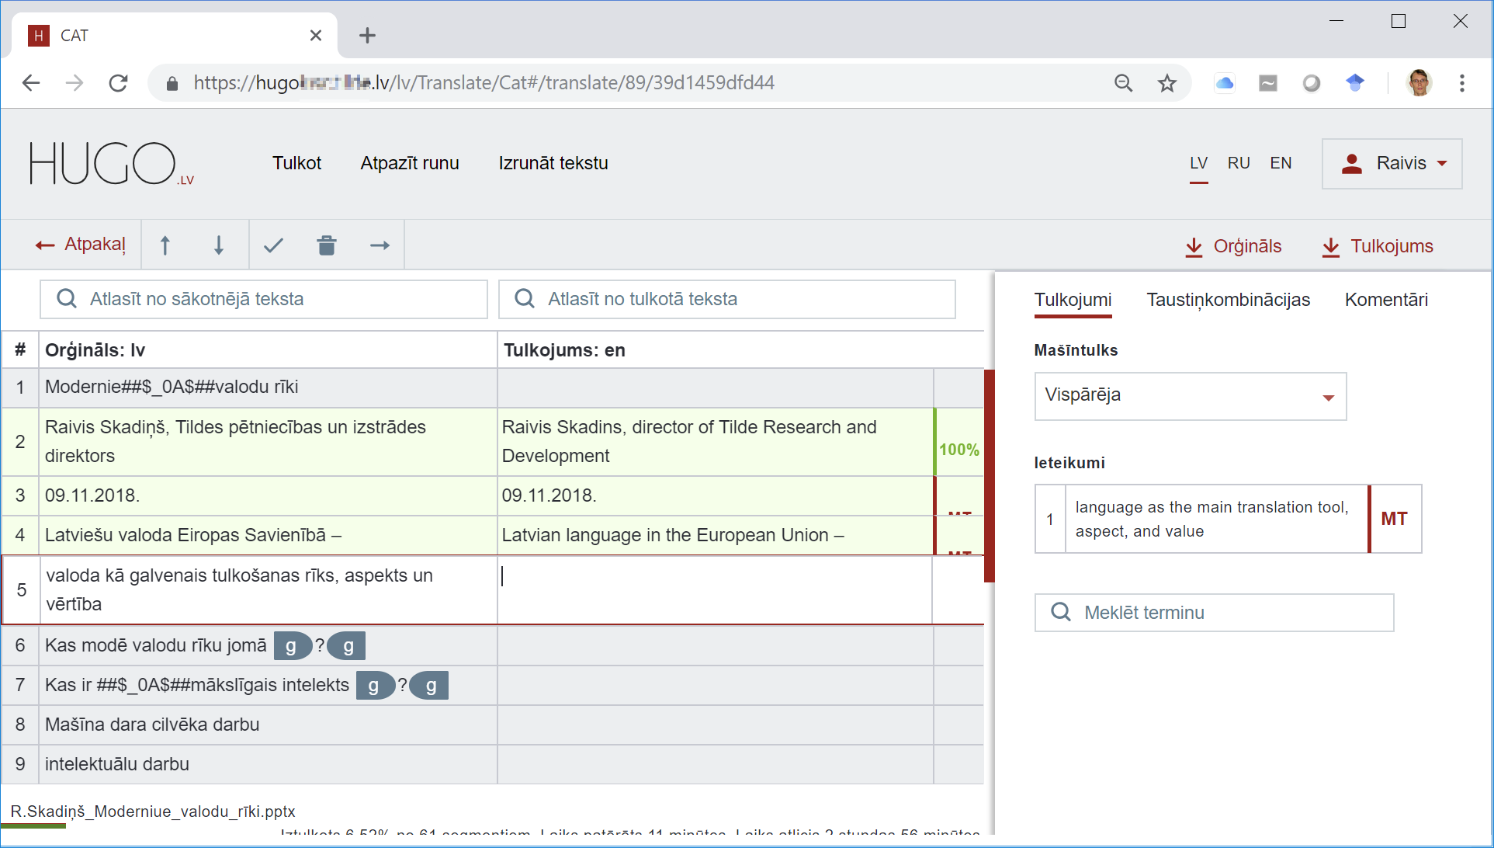
Pasaulē labākās neironu MT sistēmas
arī jaunā tulkotāja darba vidē (CAT)

Slide 12
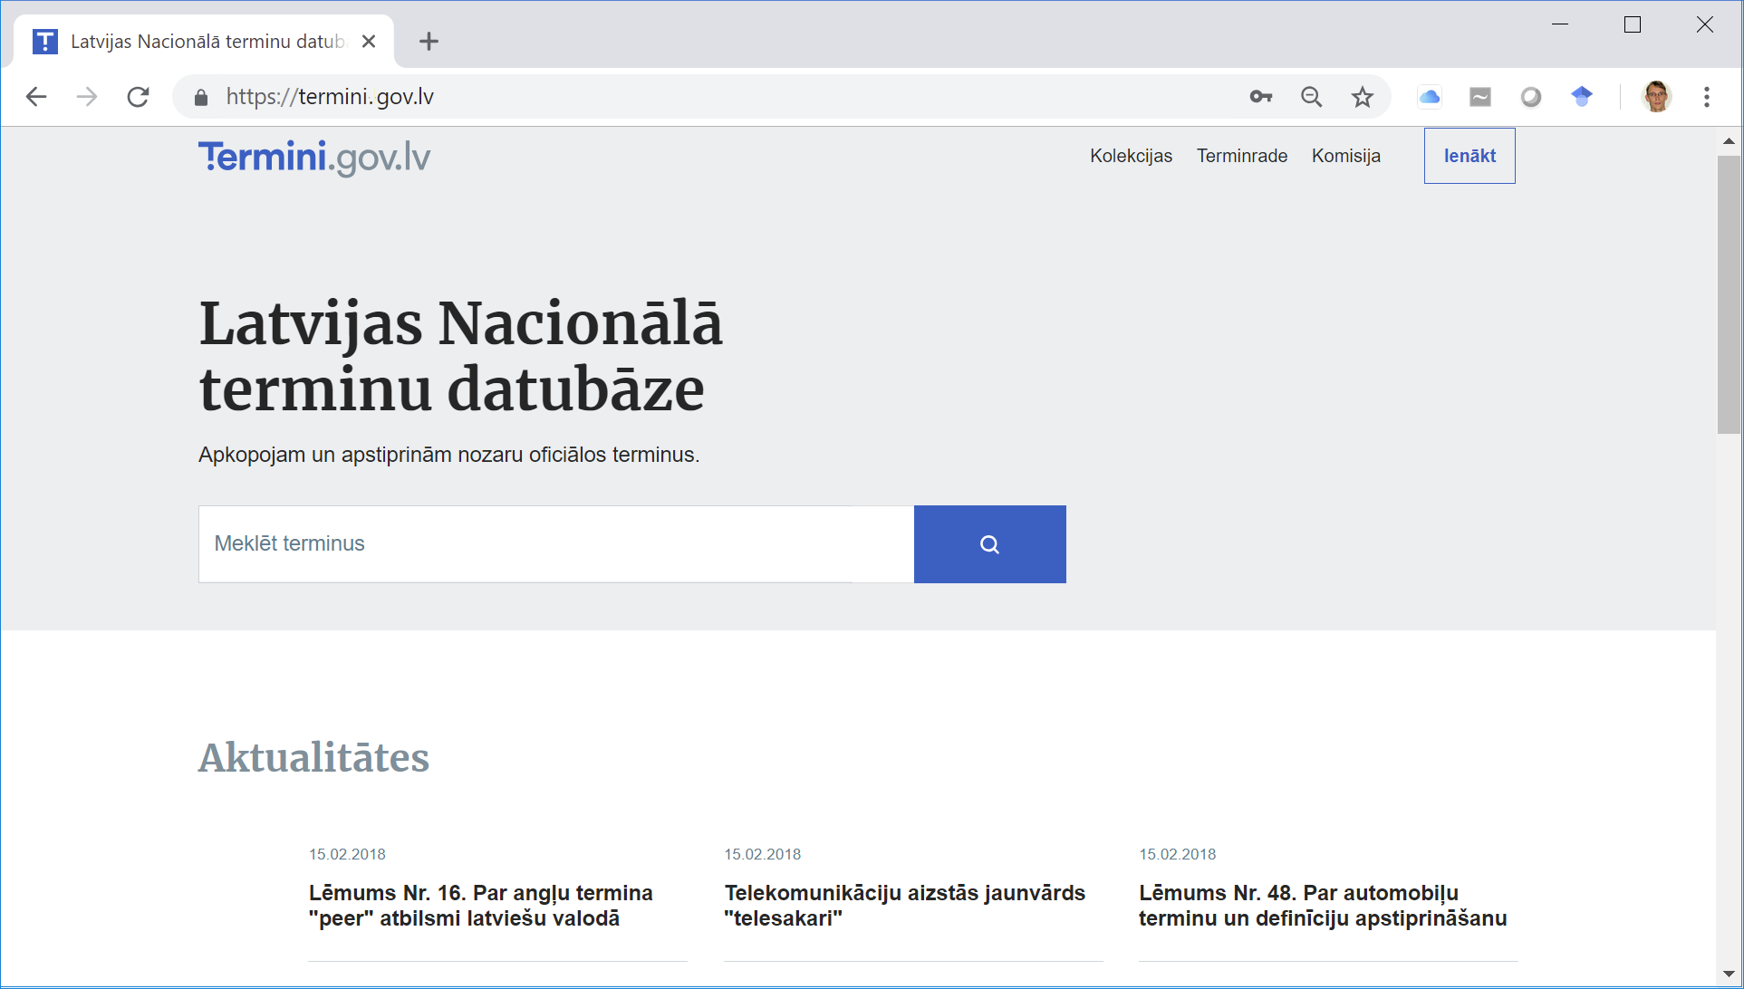
Latvijas Nacionālā terminu datubāze

Slide 13
Runas tehnoloģijas
runas atpazīšana
runas sintēze
sapulču stenogrammas
Tiesu administrācija
Saeima
meklēšana audio arhīvos
u.c. lietojumi

Slide 14
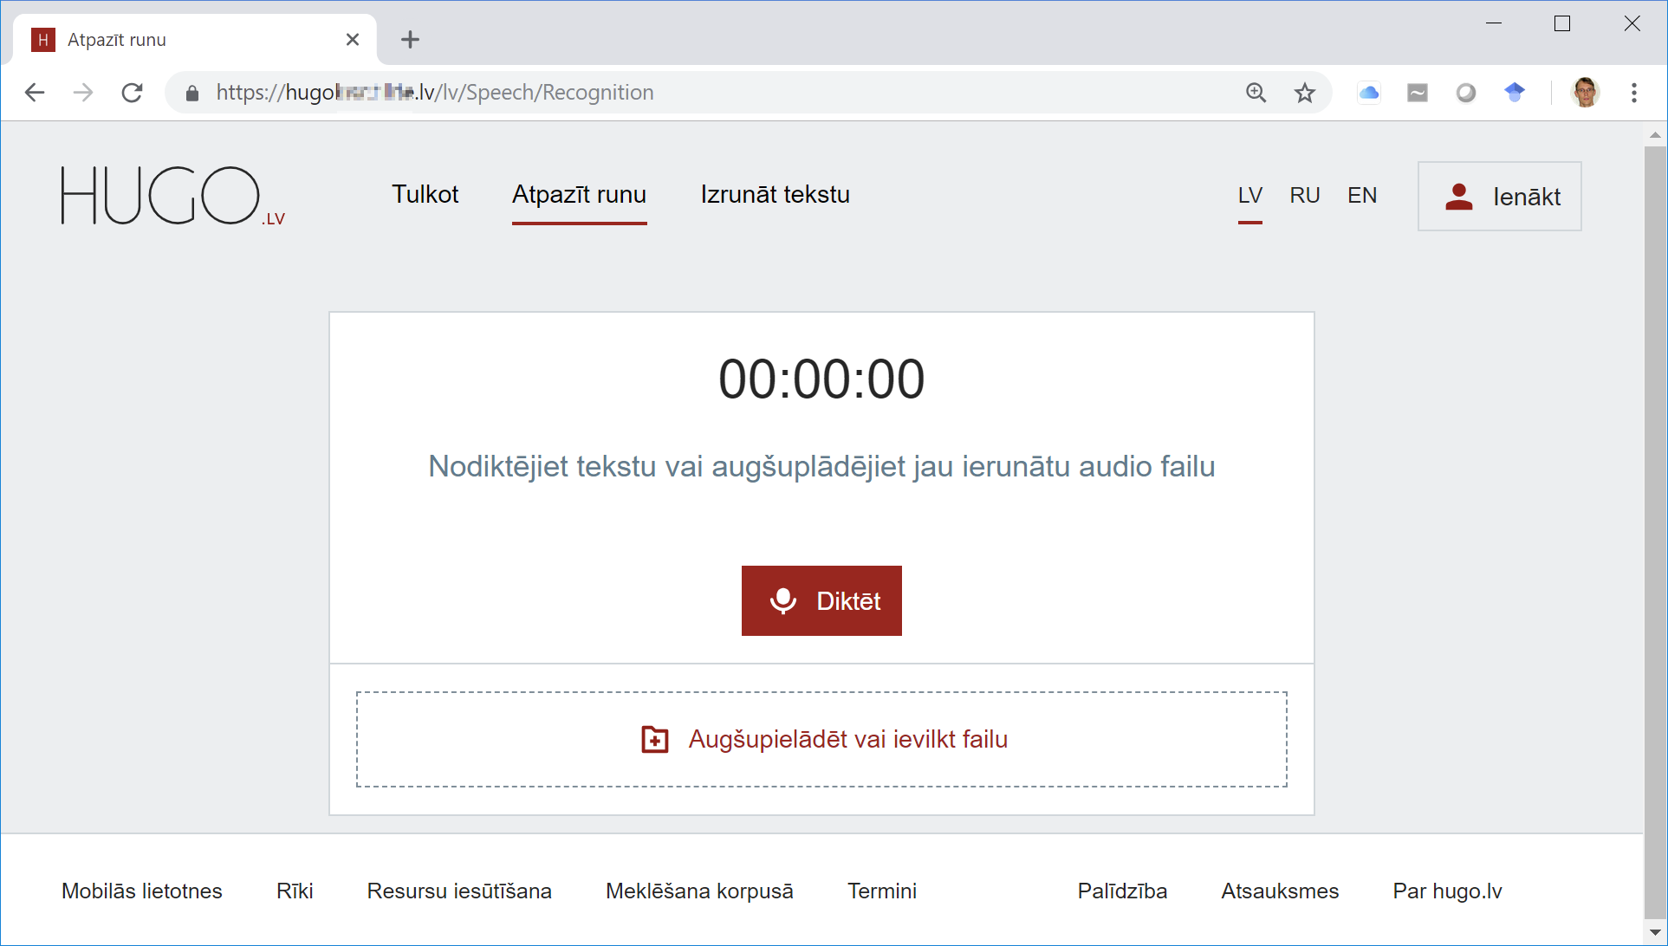
Runas atpazīšana un sintēze latviešu valodā
arī valsts pārvaldē

Slide 15
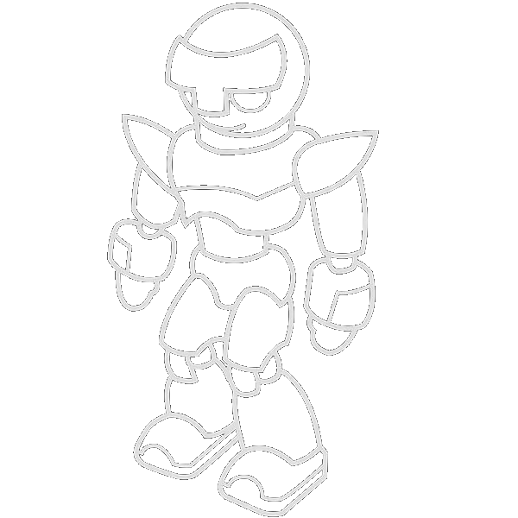
Virtuālie asistenti jeb boti

Slide 16
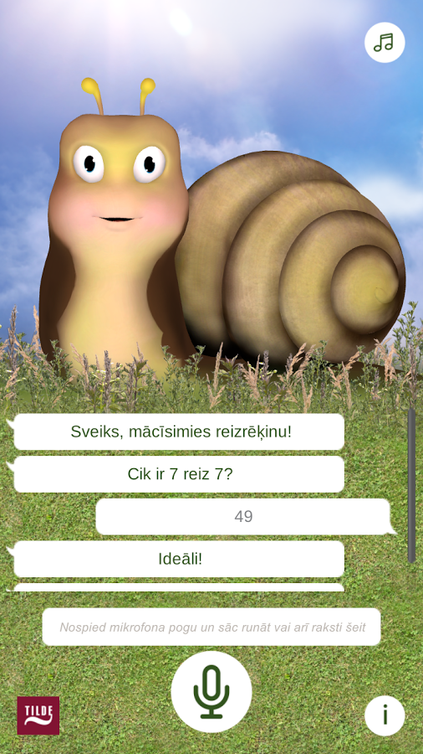
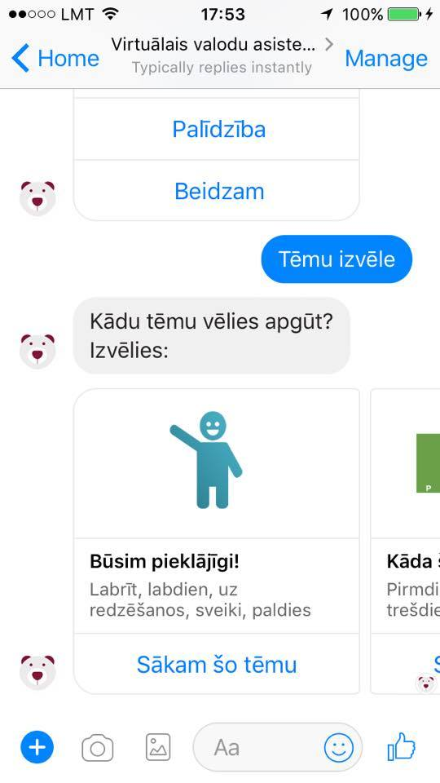
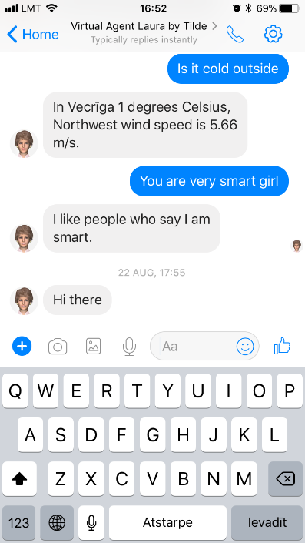
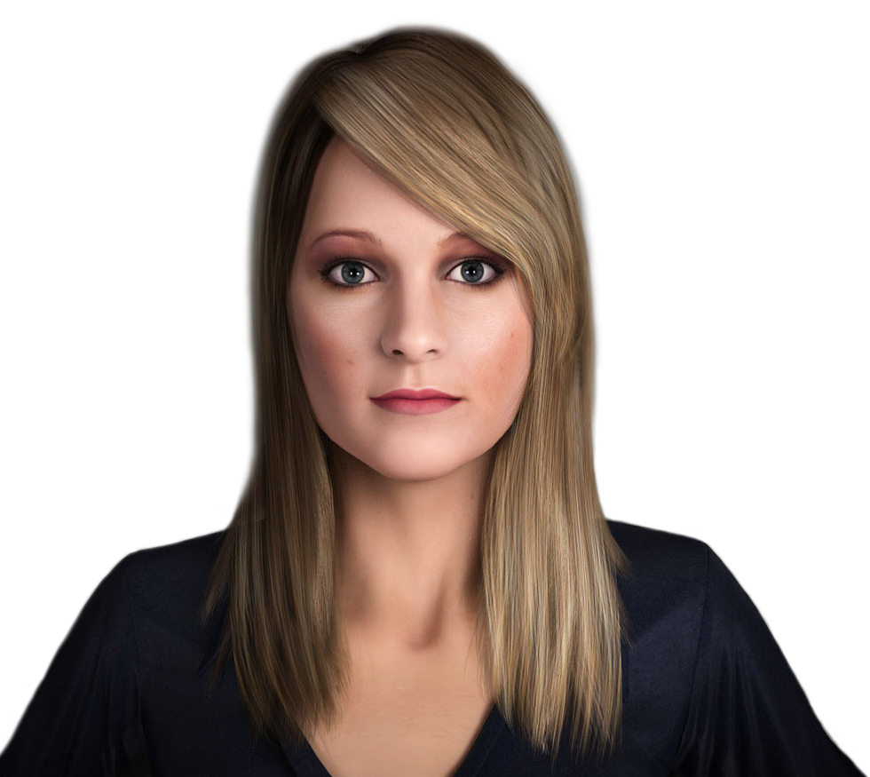
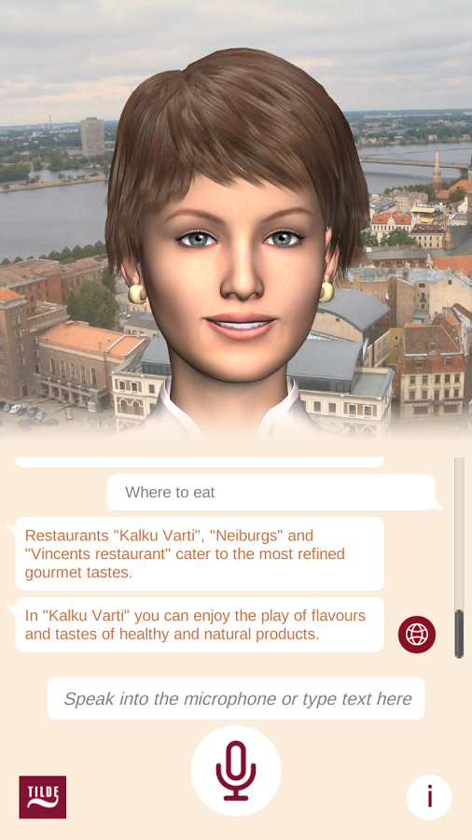
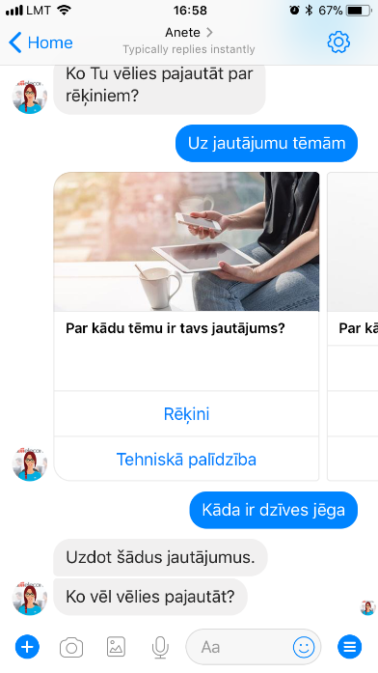
Tildes boti

Slide 17
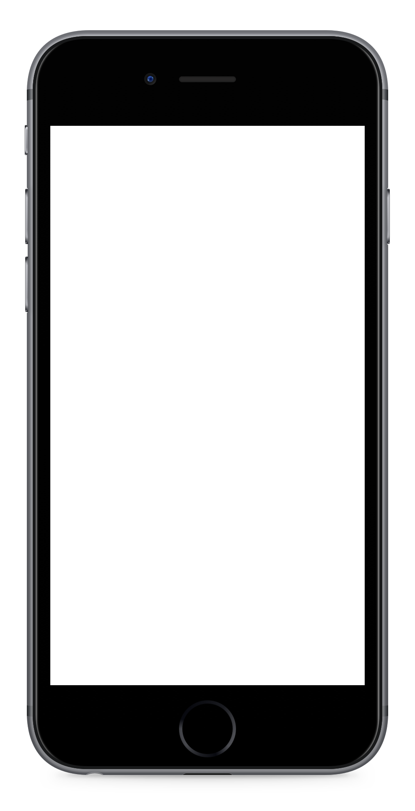
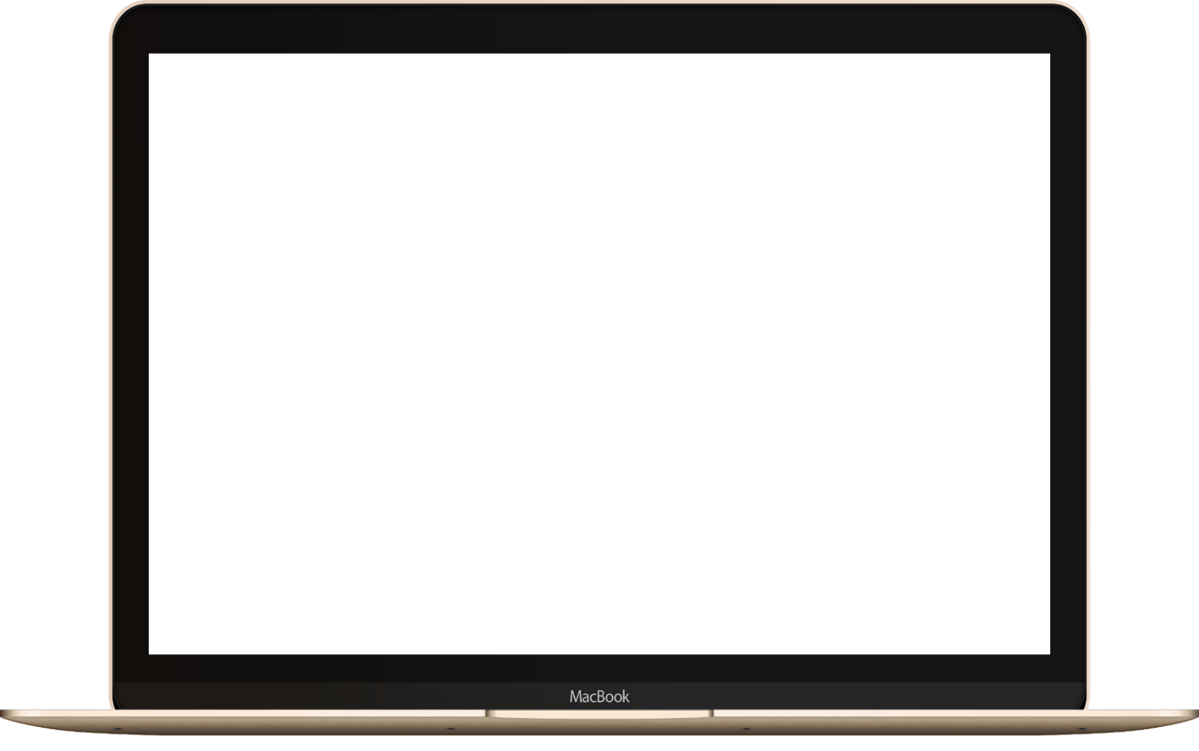
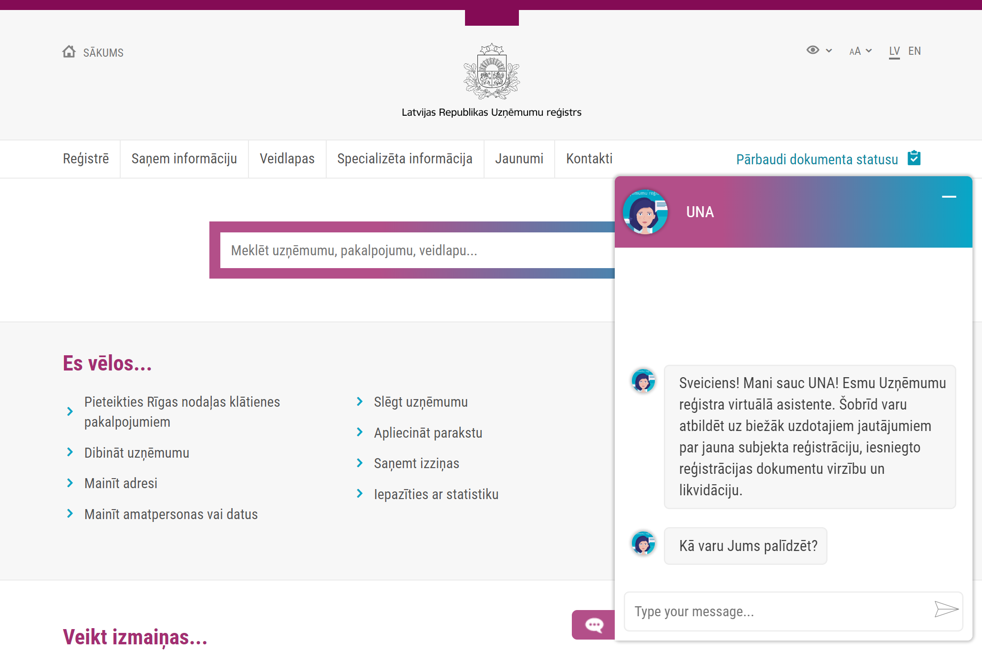
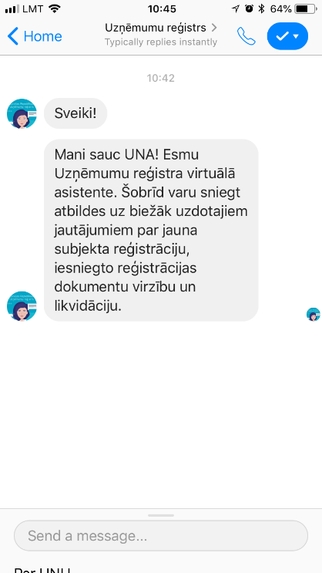
Boti valsts pārvaldē
“Virtuālais asistents UNA” nominēts kā labākais digitālais risinājums konkursā “World Summit Award” 2018 no Latvijas kategorijā “Government & citizen engagement”
Uzņēmumu reģistra kolēģu lokam pievienojies jauns darbinieks – robots

Slide 18
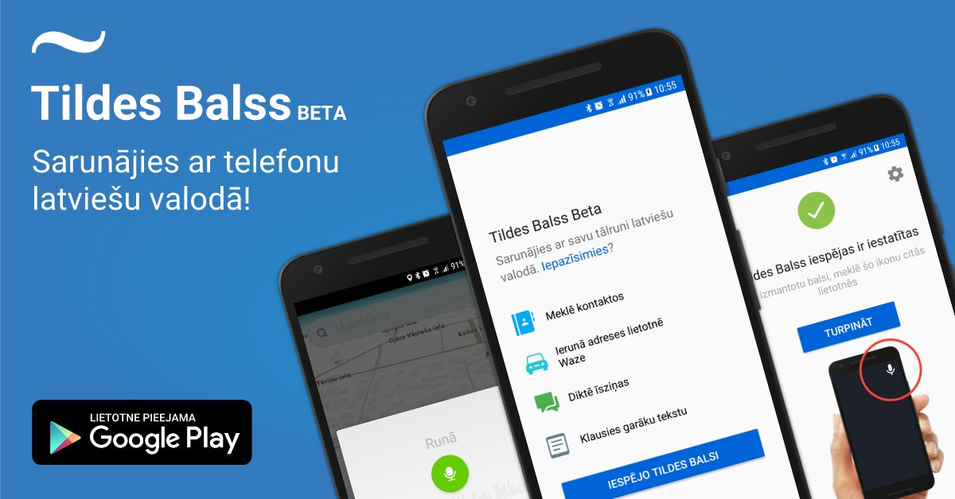
Kā mums uz to raudzīties ?
mākslīgais intelekts ir šodiena
publisko datu pieejamība
ētikas jautājumi
Kuru no saviem darbiem tu labprāt uzticētu mākslīgajam intelektam ?

